Slide 1
Sistema de monitorización no invasivo del consumo energético de un hogar
Daniel Perez Efremova - Nicolás Argota
Ivan Gonzalez Martinez
13/10/2022

Slide 2
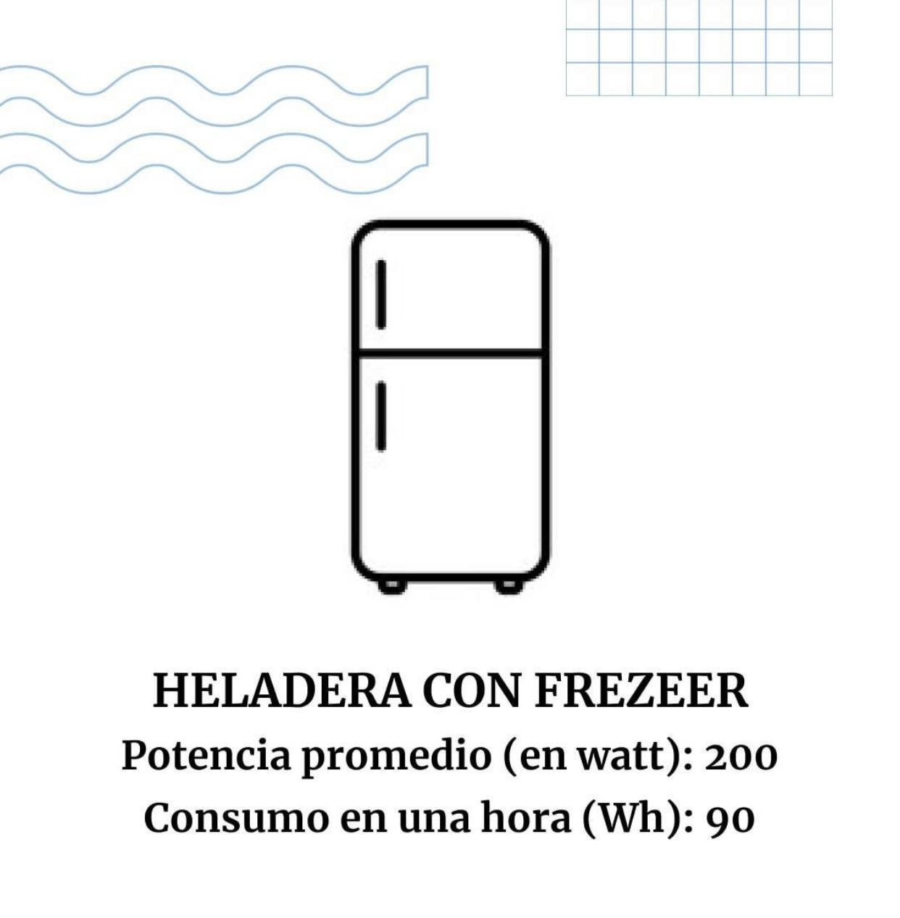
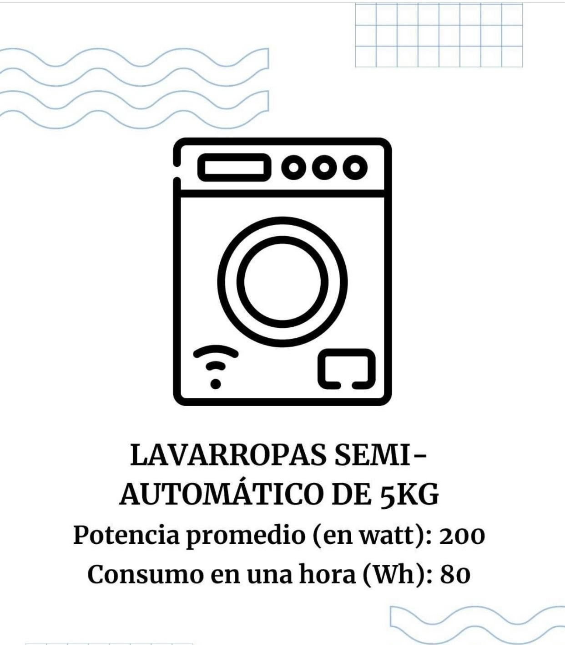
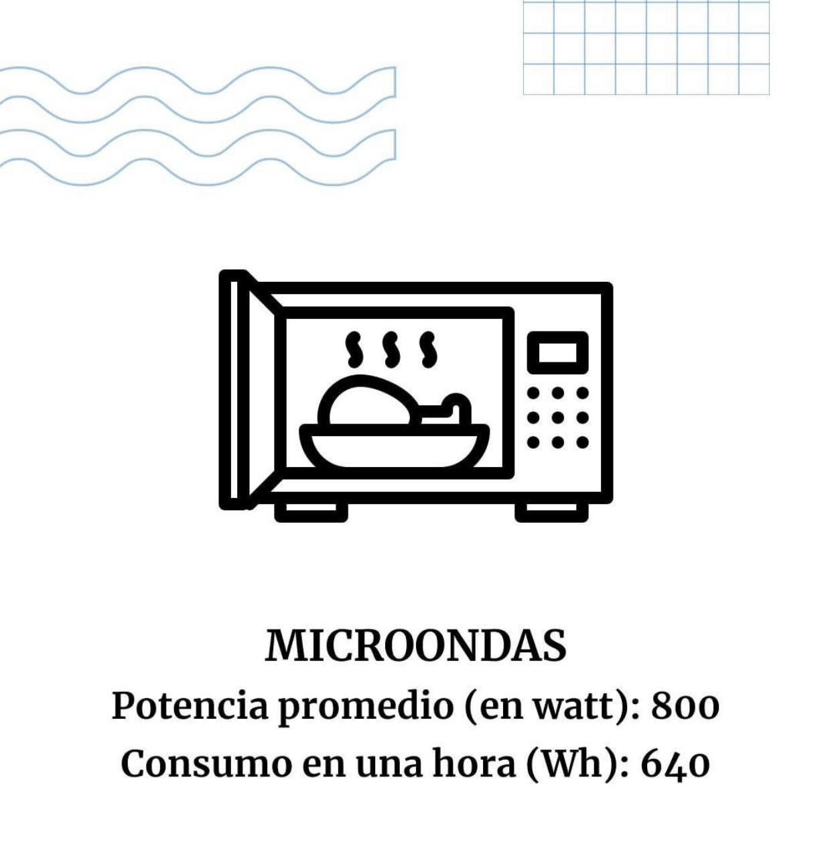
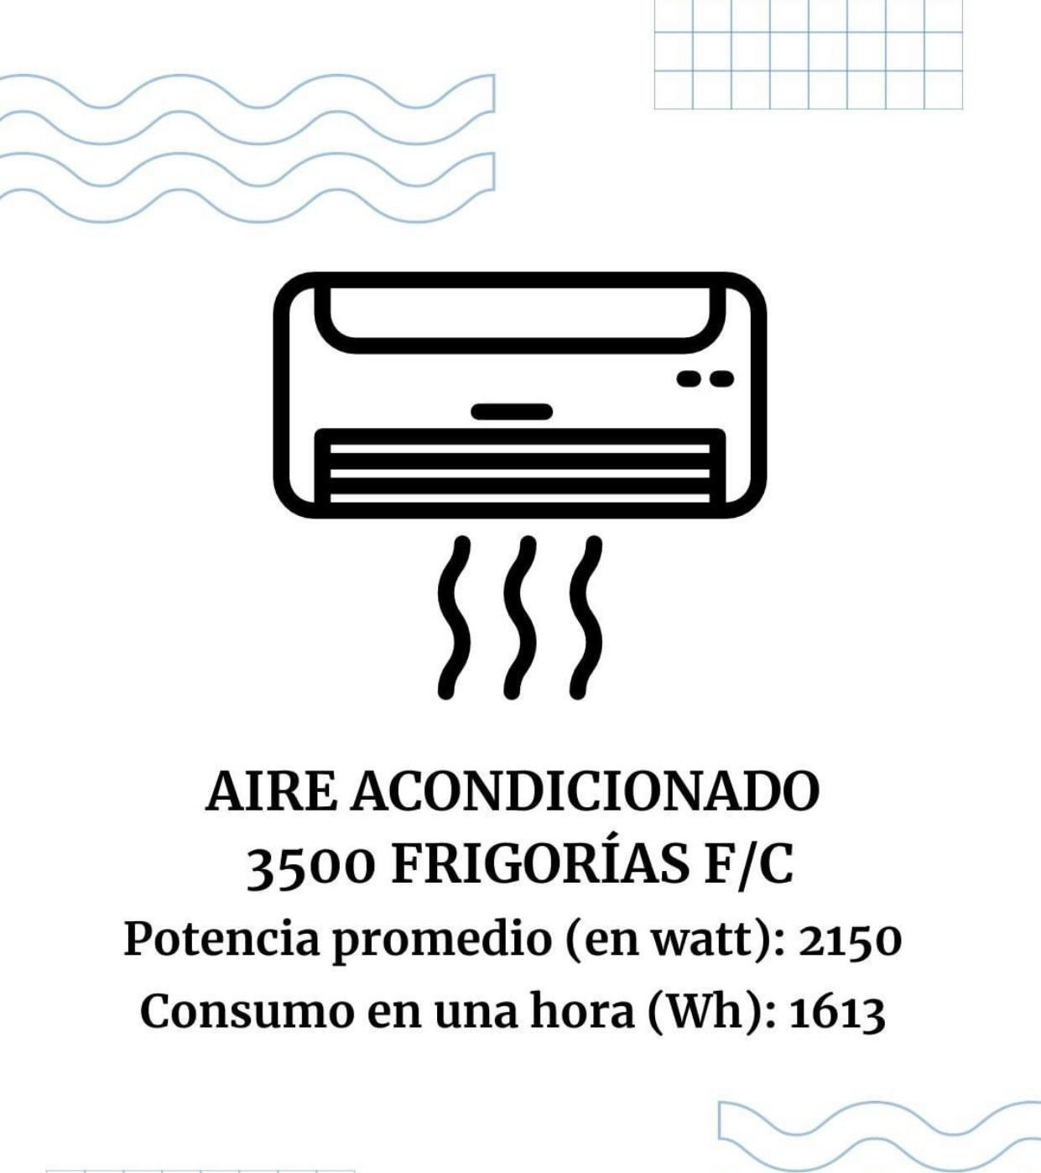
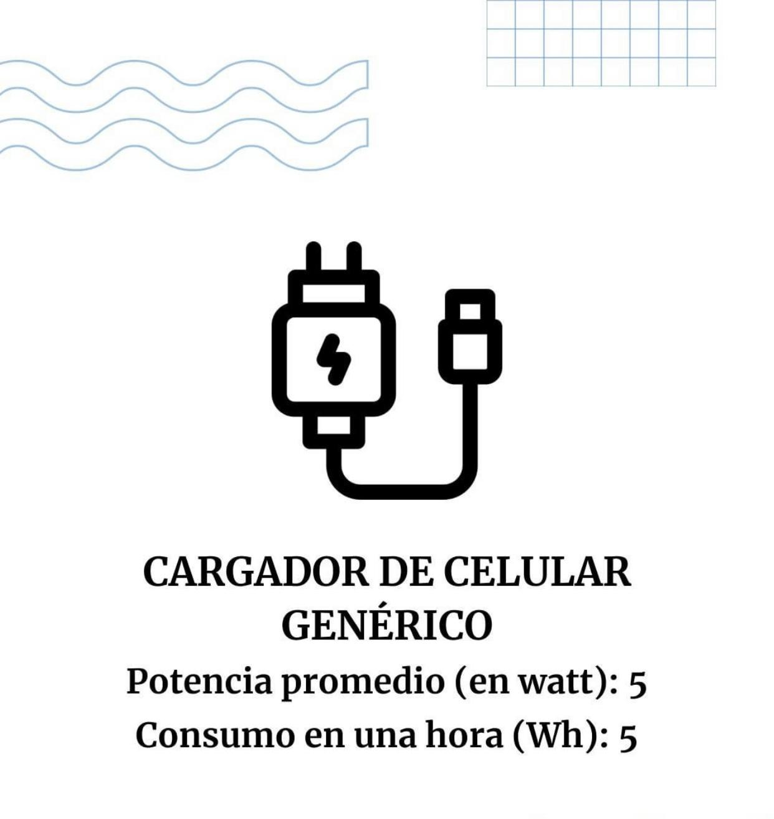
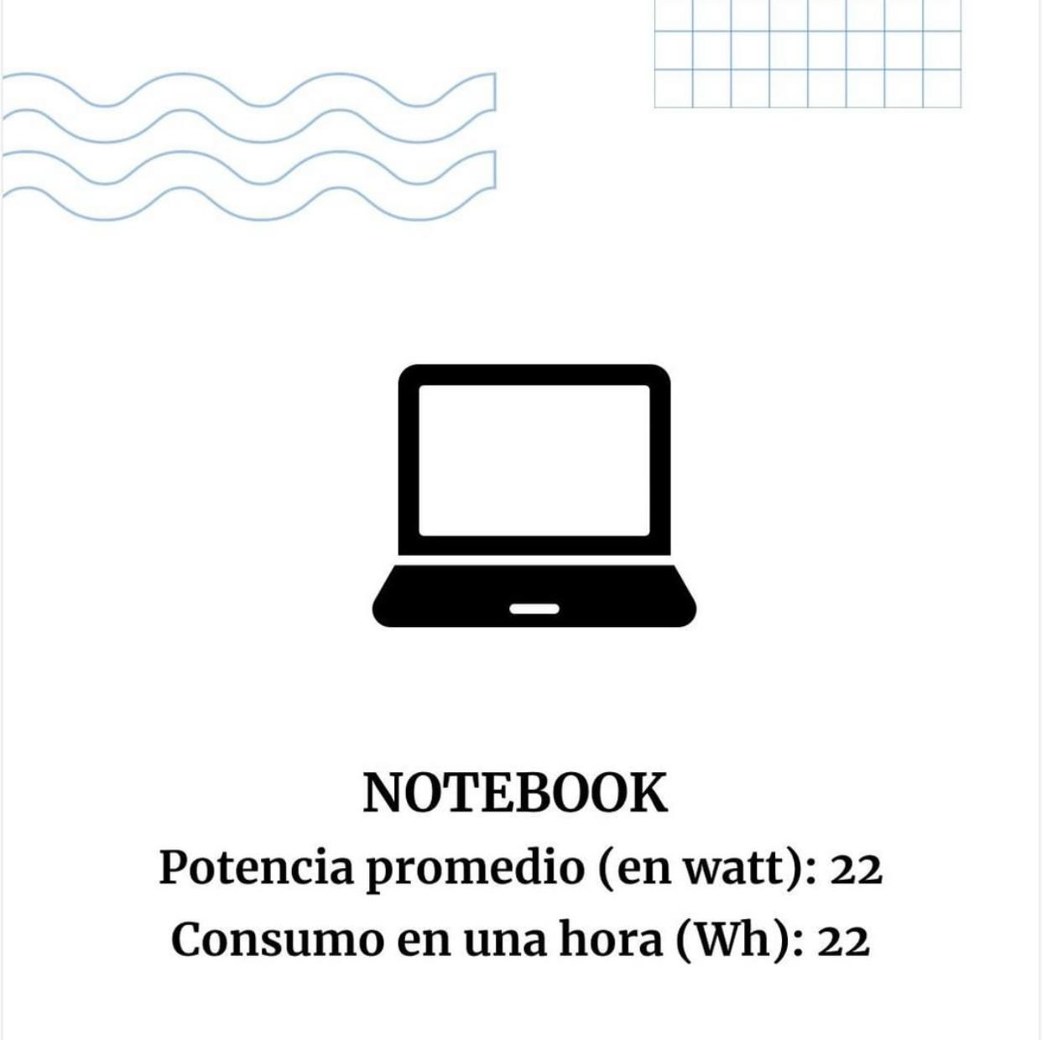
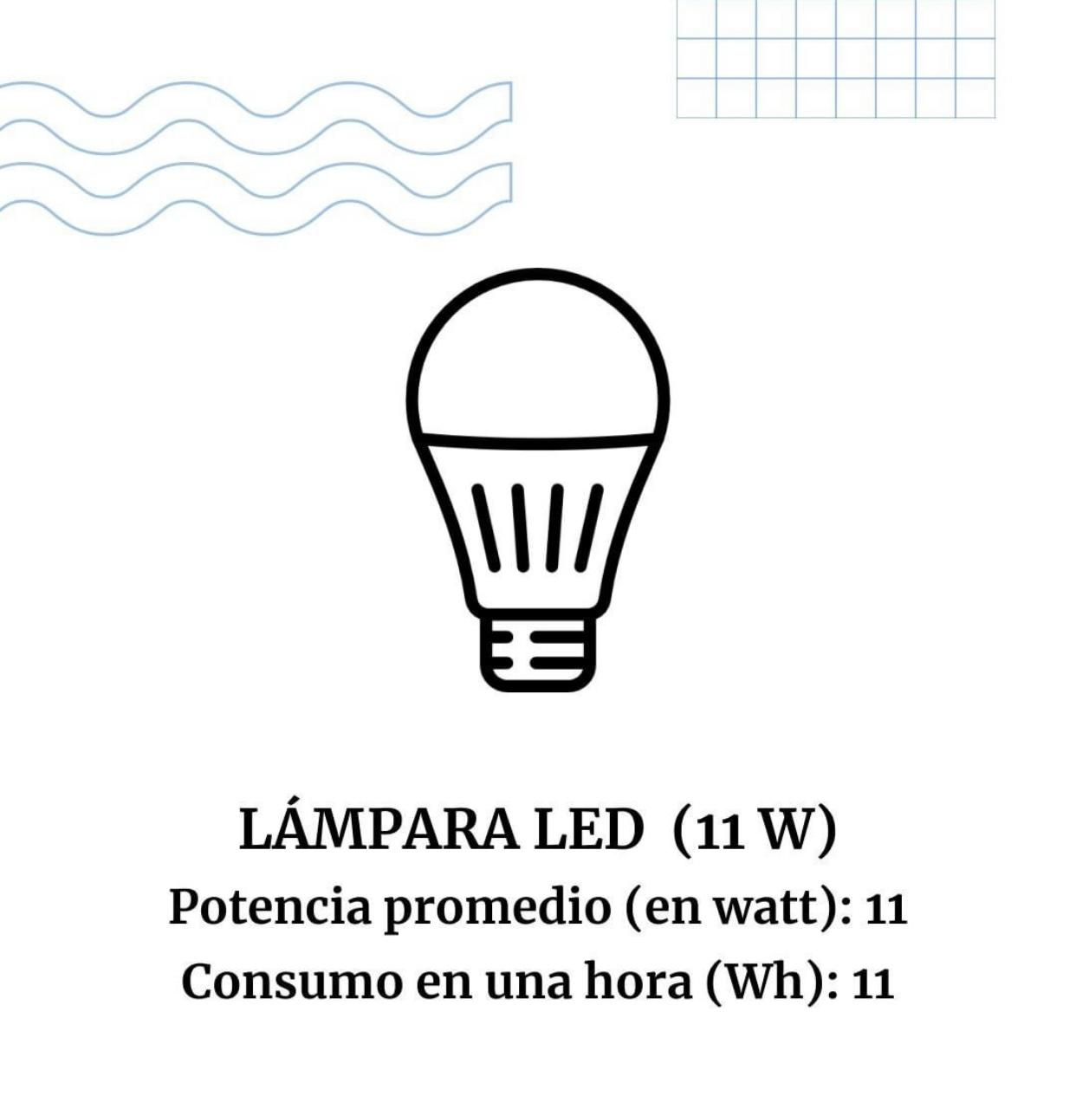
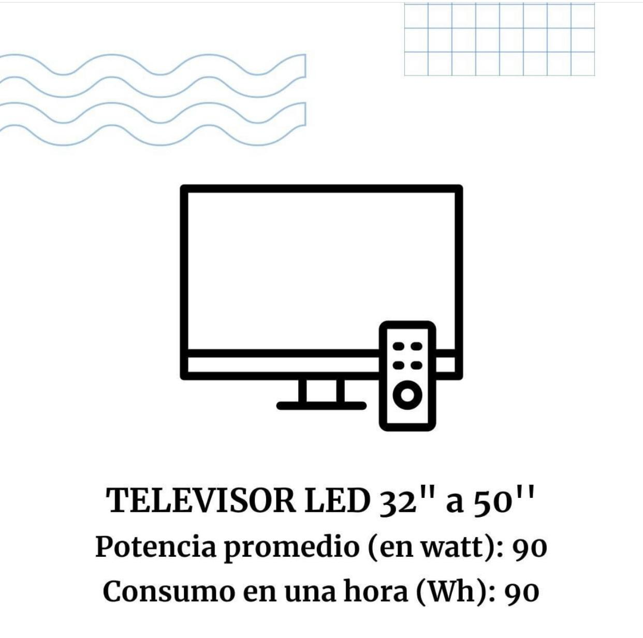
Electrodomésticos del hogar

Slide 3
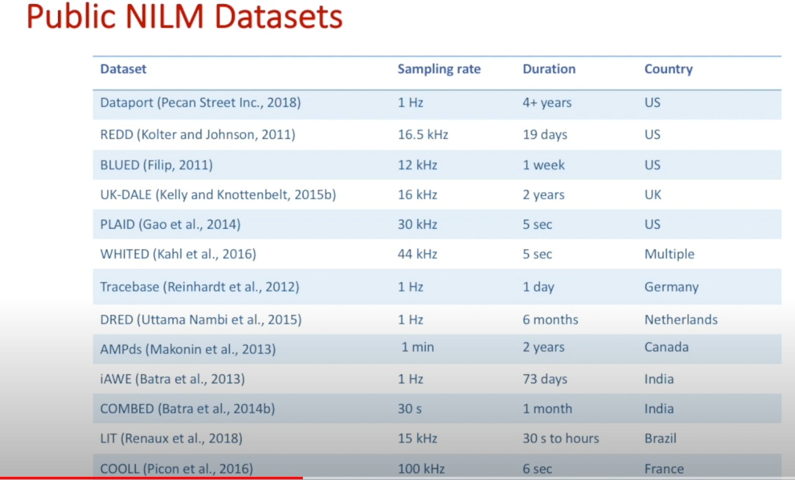

Slide 4
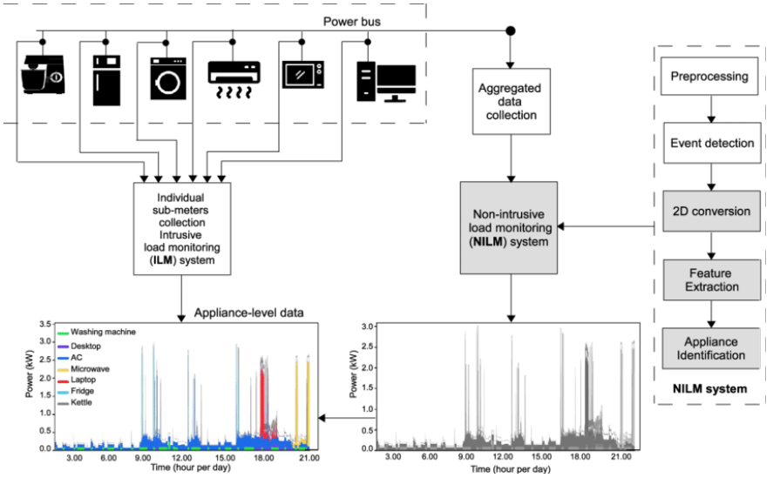
Arquitectura funcional: NILM

Slide 5
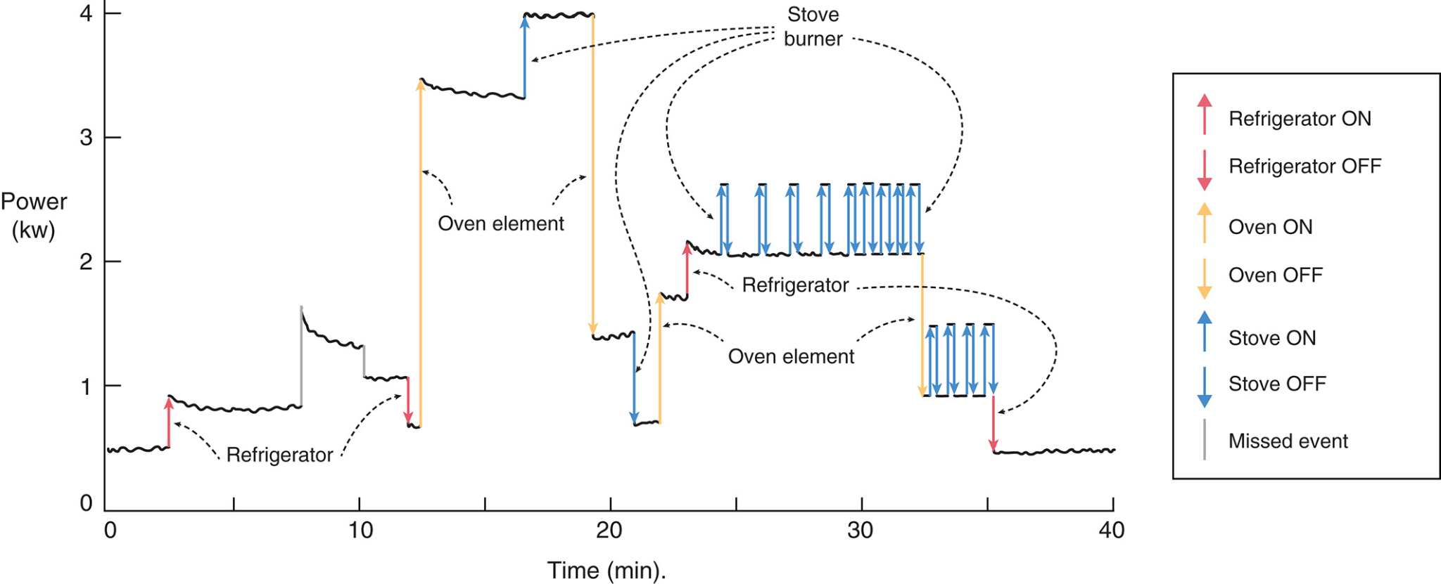
AGGREGATED DATA COLLECTION TO DISAGREGATED
(G. W. Hart, "Nonintrusive Appliance Load Monitoring", Proceedings of the IEEE)
Análisis temporal, frecuencias, transitorios

Slide 6
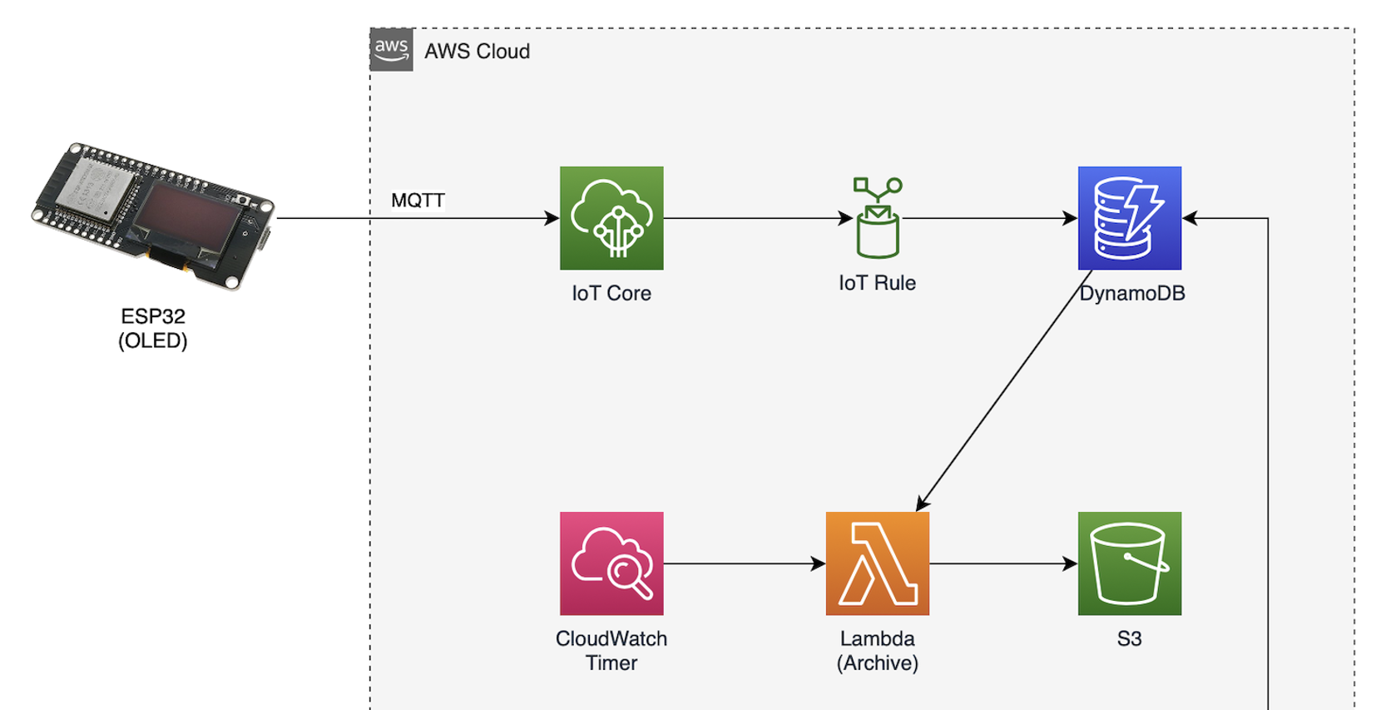
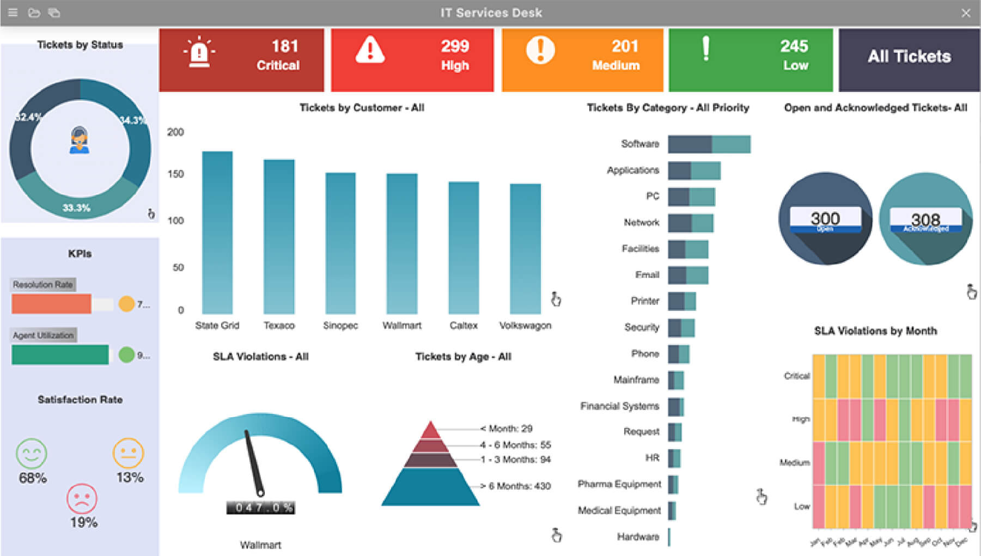
Arquitectura técnica
Servicios de Cloud : IoT Core, DynamoDB,S3
Hardware ( Sensor, acondicionamiento de la señal y microcontrolador +wifi)
Dasboard del consumo en el hogar
Timeline del consumo en el hogar ( Min,Hr,Day,Wk,Mo)
Diagrama de barras apilado del consumo
Conversión del Kw/hora a €

Slide 7
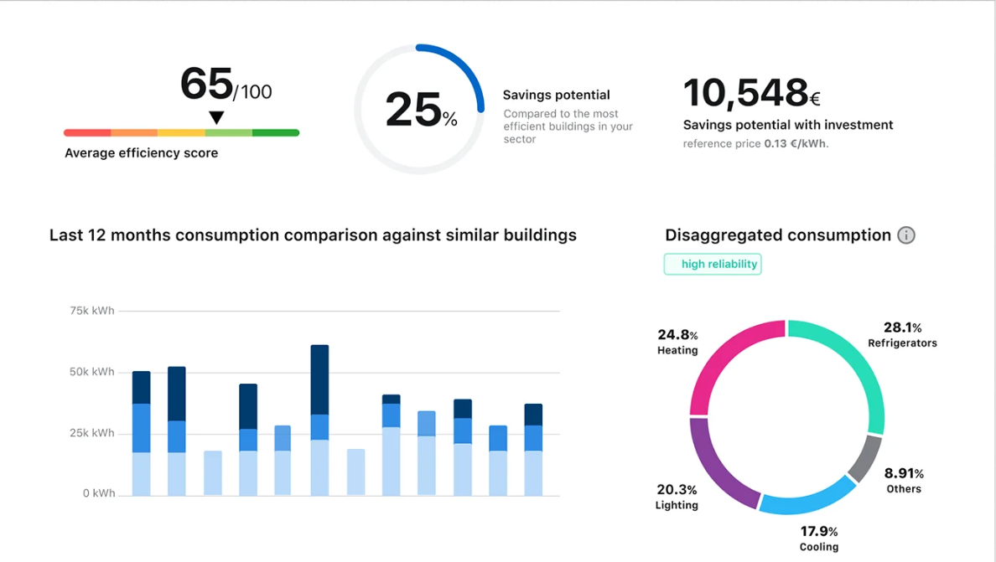
MÍNIMO PRODUCTO REALIZABLE

